Slide 1
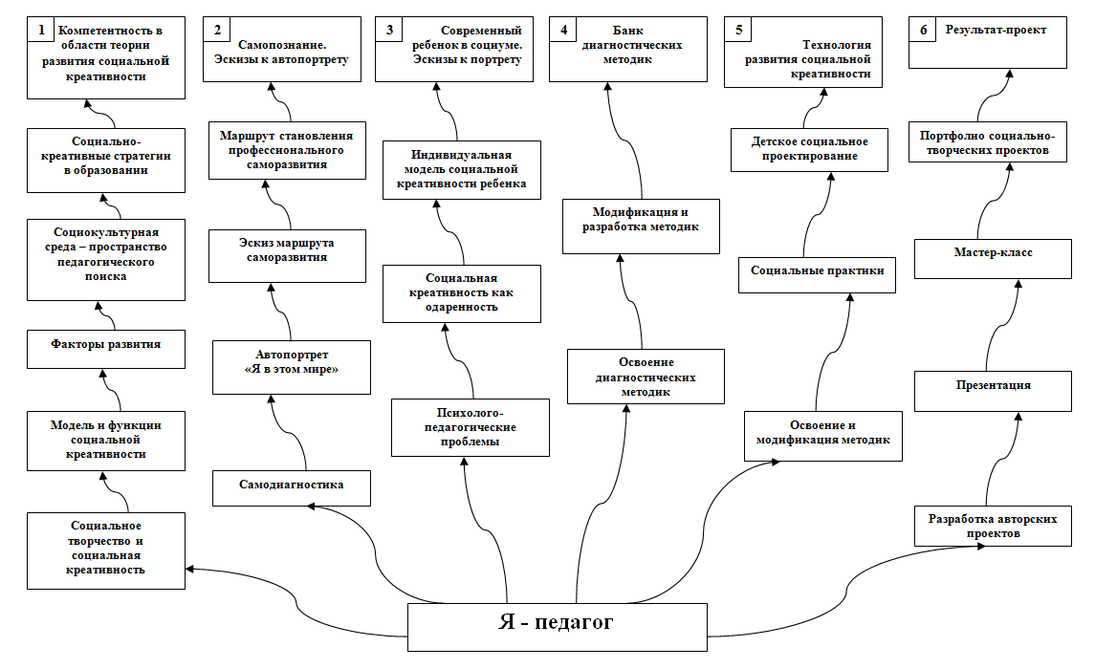
НАВИГАТОР освоения программы «Развитие социальной креативности ребенка в условиях дополнительного образования»

